Slide 1

G2-FW(UI) 內部培訓四
—More and easy

Slide 2

內容概要
上期回顧
頁面效果
代碼講解
其他

Slide 3
上期回顧
Grid
Form
unit

Slide 4
頁面效果
預覽以下頁面：
sm065 -->三表
sm_usrscos -->query

Slide 5
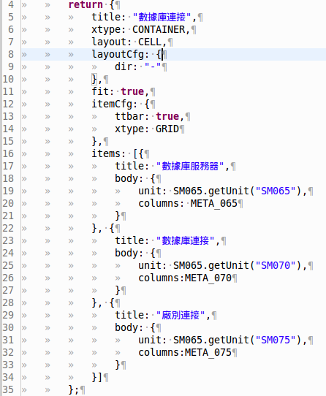
多表

Slide 6
多表
多表=單表+Layout

Slide 7
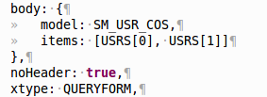
Query Form

Slide 8
item
1.must
2.opt
{no: "=", name: "等于"},
{no: "<>", name: "不等于"},
{no: "%%", name: "包含"},
{no: "=%", name: "开头是"},
{no: "%=", name: "结尾是"},
{no: ">=", name: "大于等于"},
{no: "<=", name: "小于等于"},
{no: ">", name: "大于"},
{no: "<", name: "小于"}

